Slide 1
Умная кормушка для домашних питомцев с веб-интерфейсом
Гамидов Антон Арсенович

Slide 2
Актуальность
Нехватка времени у владельцев домашних животных
Высокая стоимость и закрытость готовых решений
Потребность в дистанционном управлении кормлением
Возможность адаптации под конкретные задачи

Slide 3
Сравнение с аналогами
Характеристика | Моя кормушка | PetSafe Smart Feed | Xiaomi Feeder | CatMate C500
Цена | ~3 000 руб | 12 000 руб | 9 500 руб | 6 000 руб
Управление | Веб + API (локальное) | Только приложение | Mi Home (облако) | Механический таймер
Точность | ±10 г (HX711) | ±50 г | ±30 г | Нет датчика
Кастомизация | Полная (открытый код) | Нет | Нет | Нет
Ремонт | Замена за 5 минут | Сервисный центр | Сложный ремонт | Не ремонтопригодна
В 3-4 раза дешевле коммерческих аналогов
Работа без интернета (локальный веб-интерфейс)
Гибкость (можно добавить камеру, Telegram-бота, голосовое управление)
Ремонт своими руками (доступные комплектующие)

Slide 4
Стек технологий
Программная часть:
Прошивка: C++
Веб-интерфейс: HTML, CSS, JavaScript
Протоколы: HTTP
Инструменты разработки:
Arduino IDE

Slide 5
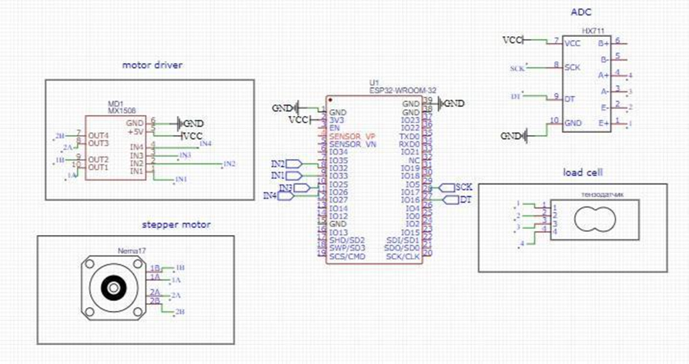
Схема устройства

Slide 6
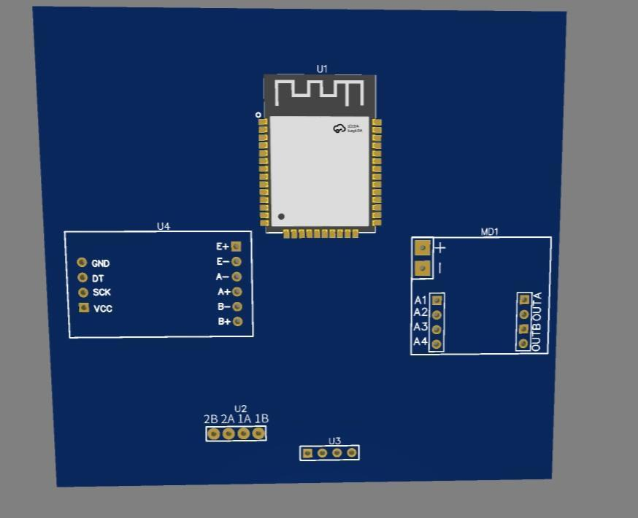
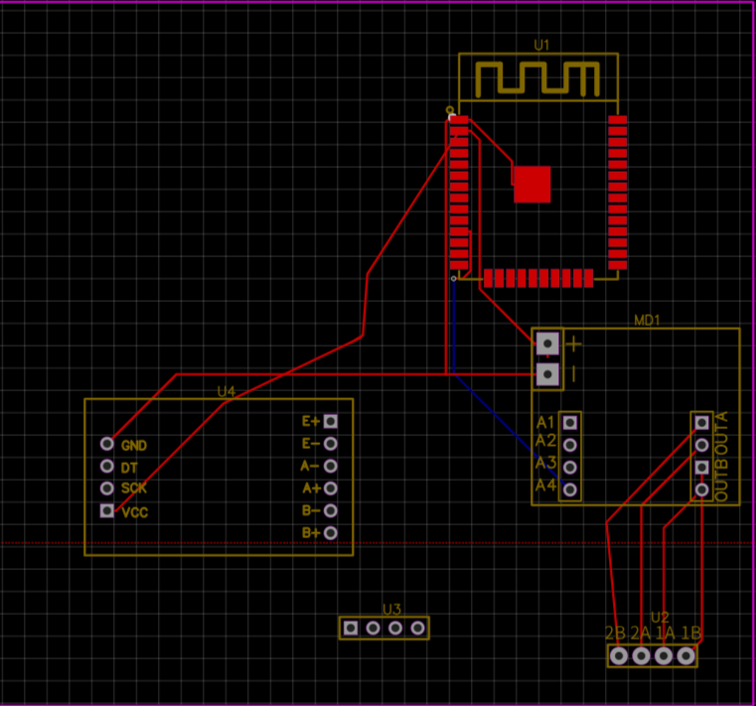
Плата

Slide 7
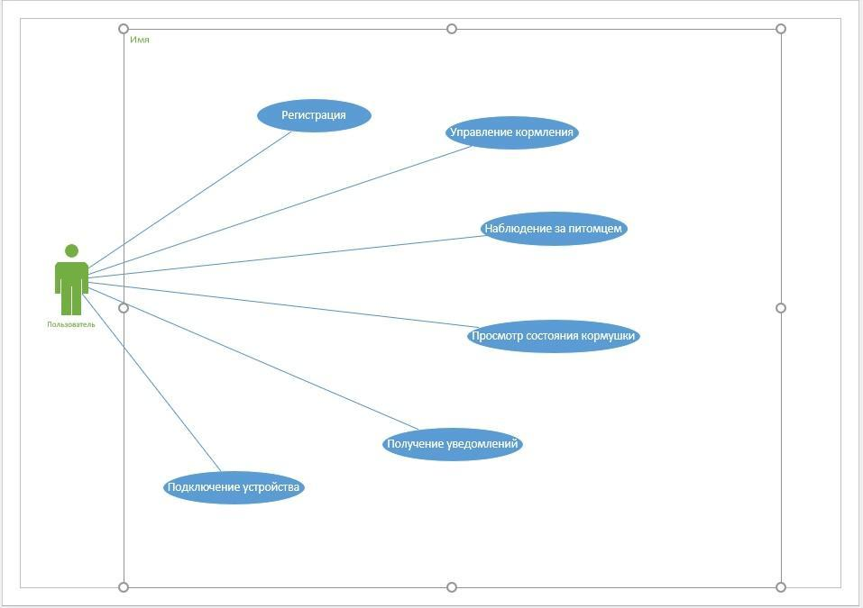
Сценарий использования

Slide 8
Экономика
Себестоимость кормушки
Аналоги
PetSafe Smart Feed: 12000 руб
Xiaomi Feeder: 9500 руб
CatMate C500: 6000 руб
Компонент | Цена (руб)
ESP32 Wroom-32 | 593
Драйвер MX1508 | 198
Шаговый двигатель | 856
Датчик веса (HX711) | 187
Тензодатчик 20 кг | 296
Блок питания | 558
Итого | 2688

Slide 9
Заключение
Умная кормушка — это:
Доступно (для любого бюджета).
Надежно (локальное управление).
Перспективно (платформа для экспериментов с IoT).
Открытый код и ремонтопригодность экономят бюджет в долгоср очной перспективе.

Slide 10

Ссылка на github
Спасибо за внимание!

Slide 11
Спасибо за внимание!

